Slide 1
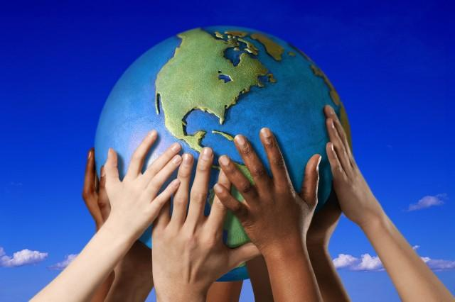
Россия - наш общий дом!
2018 Год

Slide 2

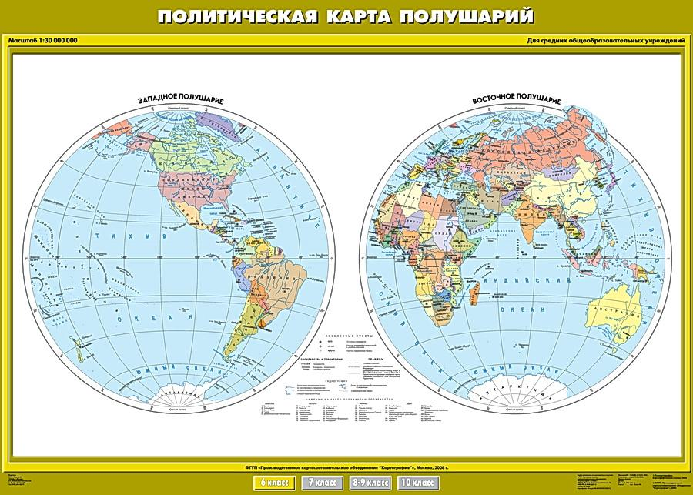

Slide 3
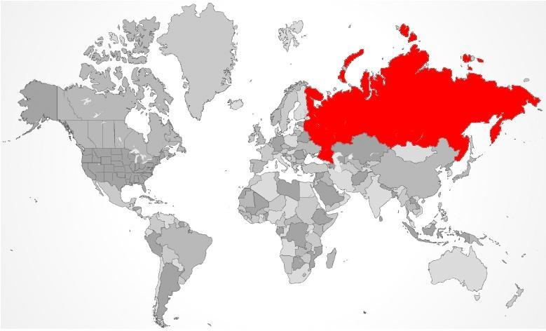
Россия – самая большая страна мира

Slide 4
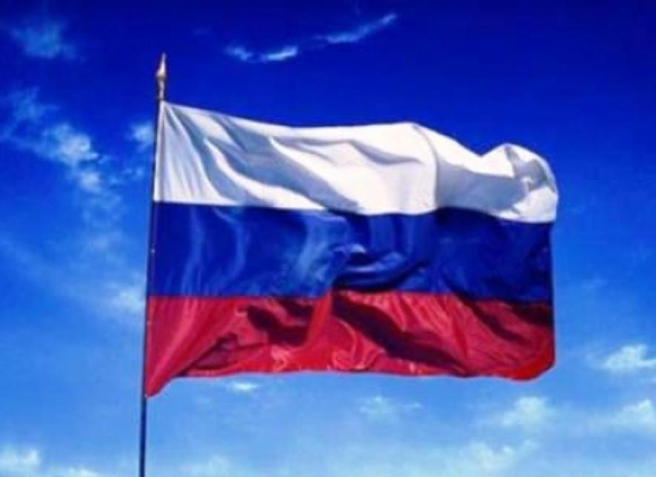
ФЛАГ

Slide 5
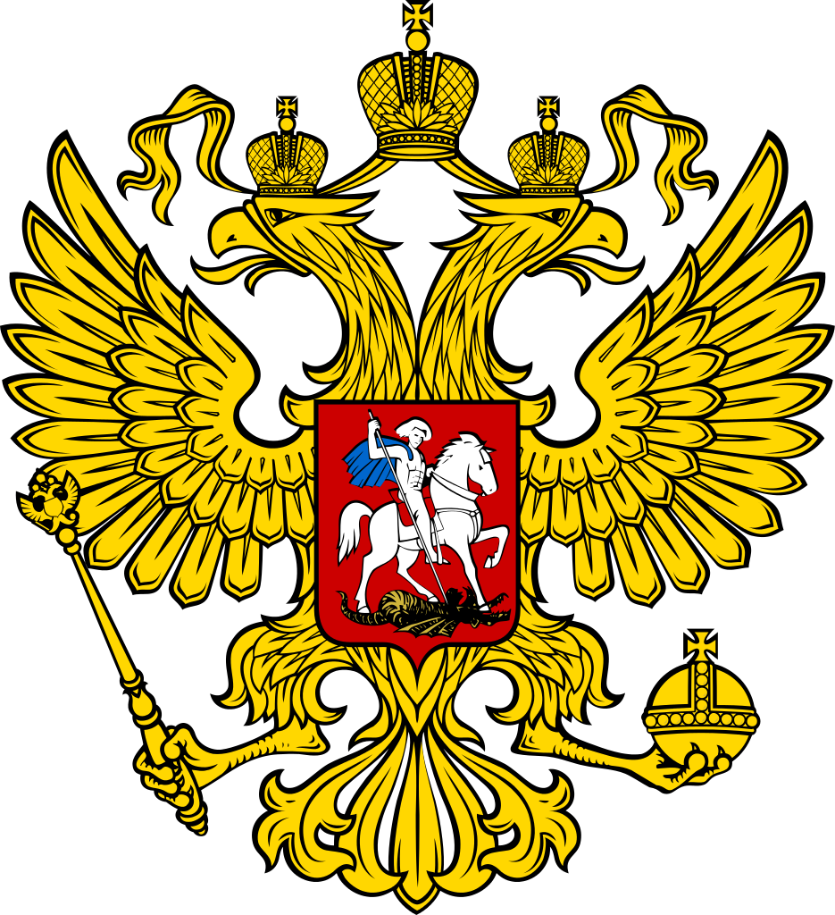
ГЕРБ

Slide 6
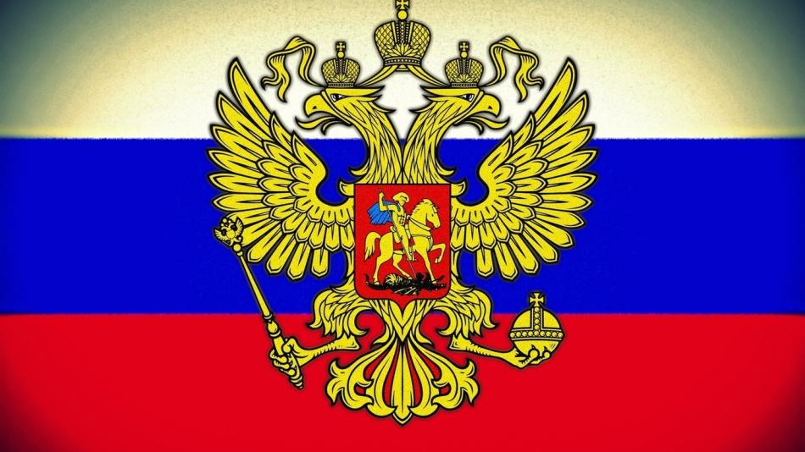
ГИМН

Slide 7
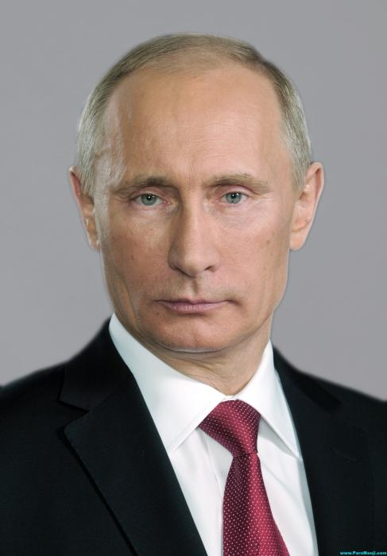
ПРЕЗИДЕНТ РФ
Владимир
Владимирович
ПУТИН

Slide 8
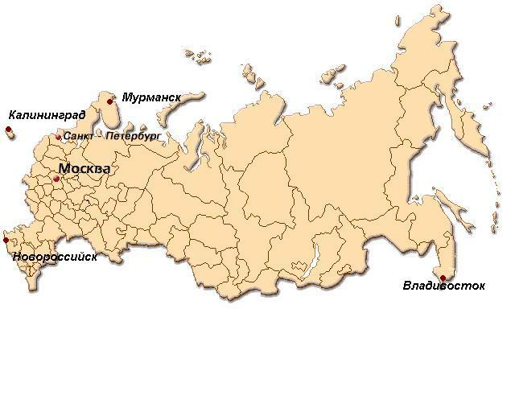

Slide 9
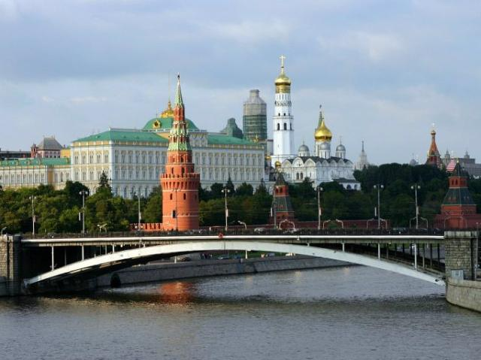
МОСКВА

Slide 10
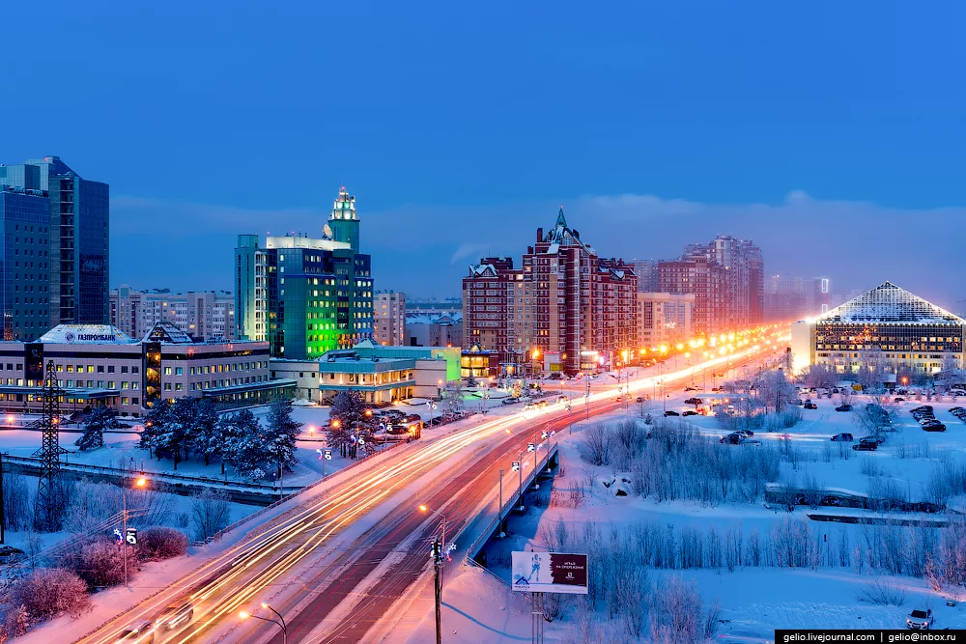
СУРГУТ

Slide 11
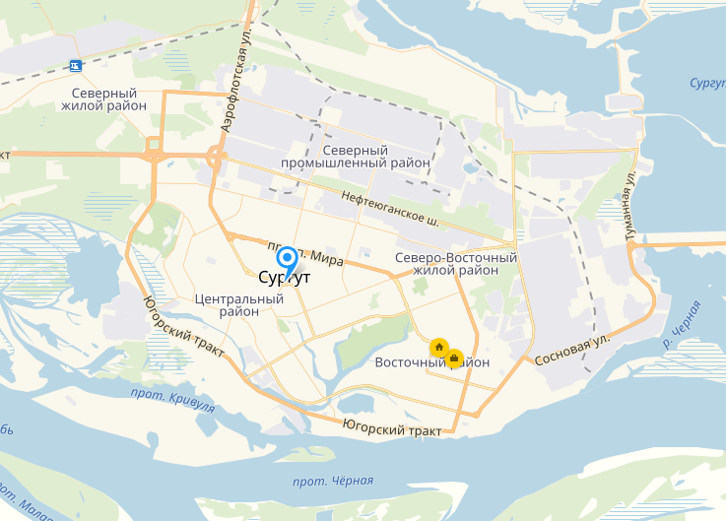

Slide 12
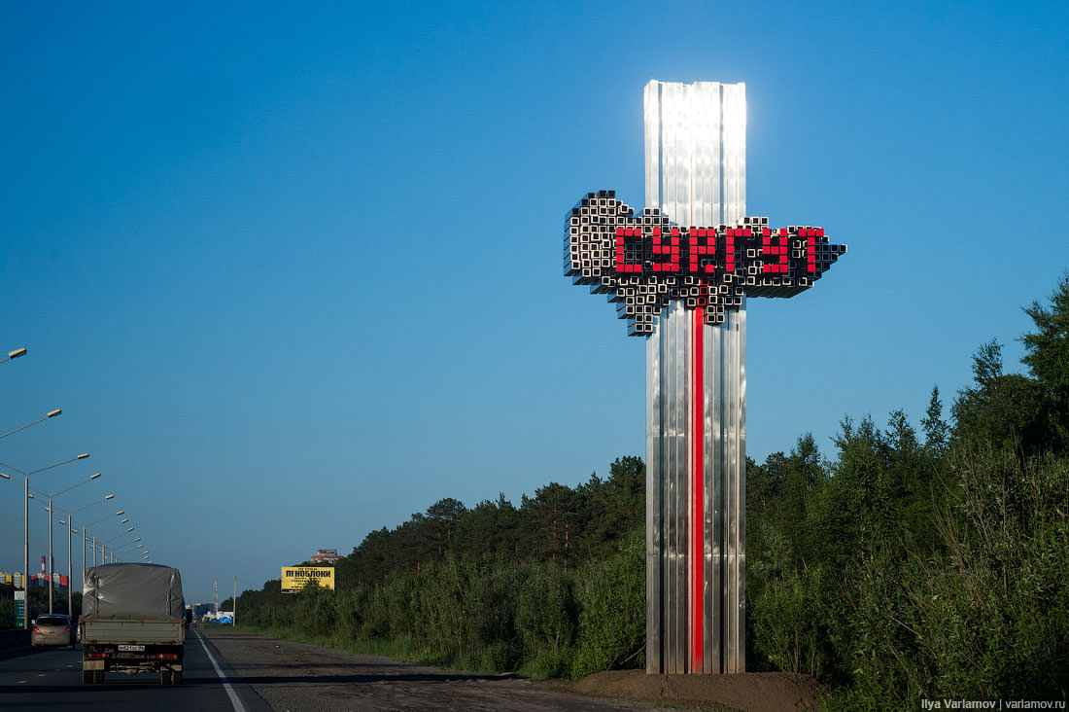

Slide 13
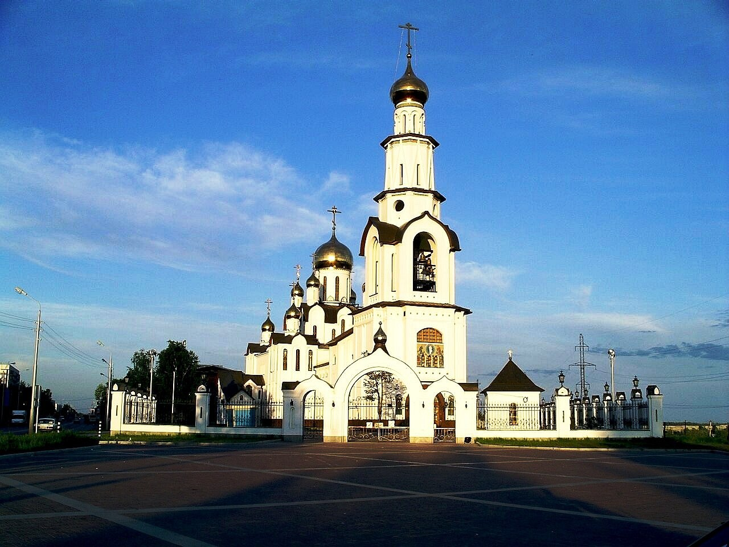
Храм Преображения Господня Сургут

Slide 14
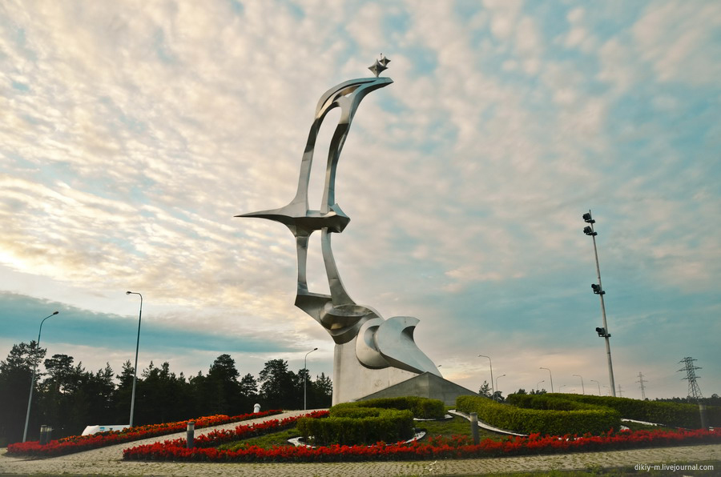
Монументальная скульптура полет Сургут

Slide 15
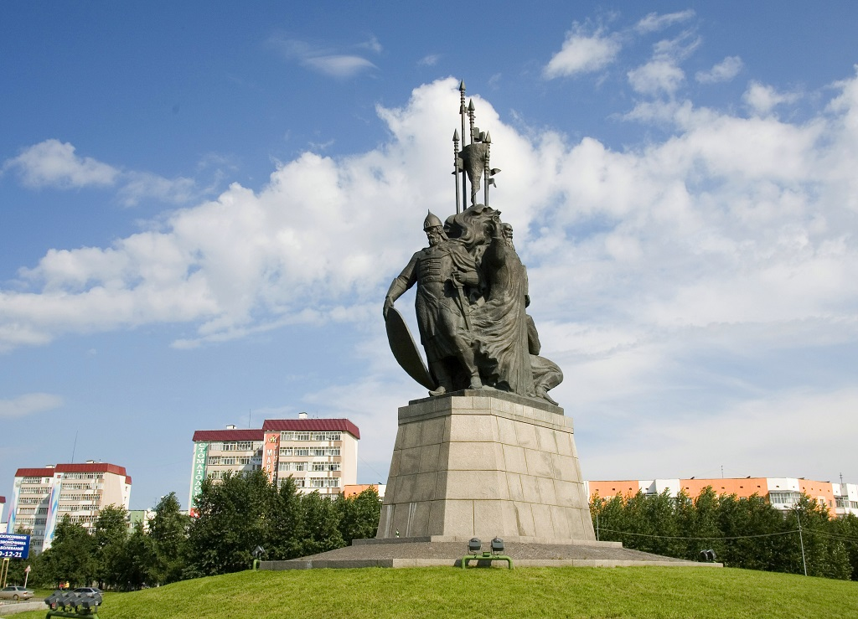
Памятник первопроходцам Сургут

Slide 16
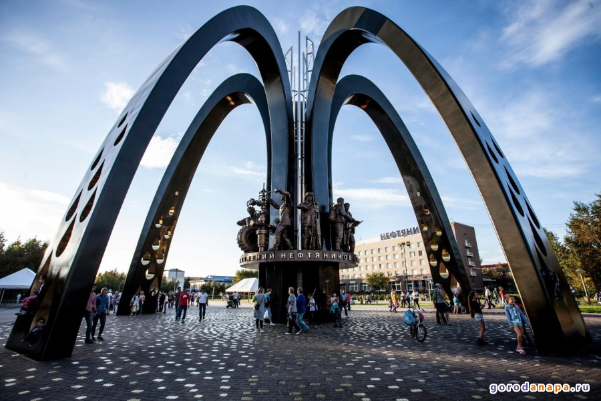
Памятник нефтяникам Сургут

Slide 17
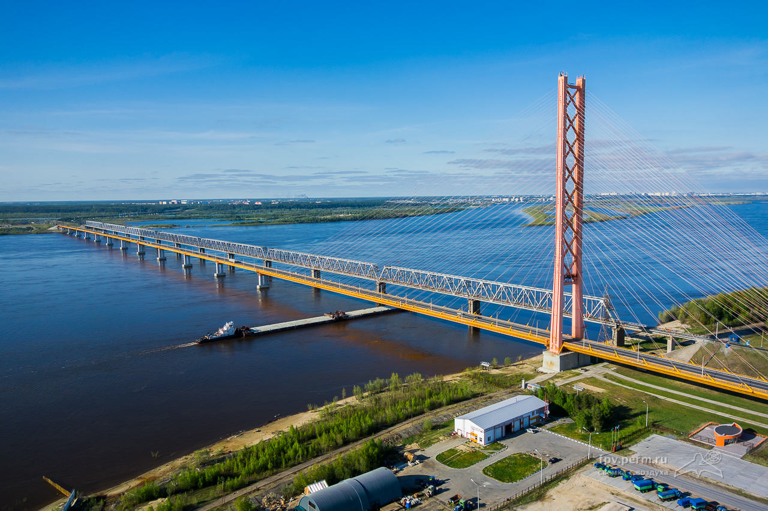
Сургутский мост через Обь.

Slide 18
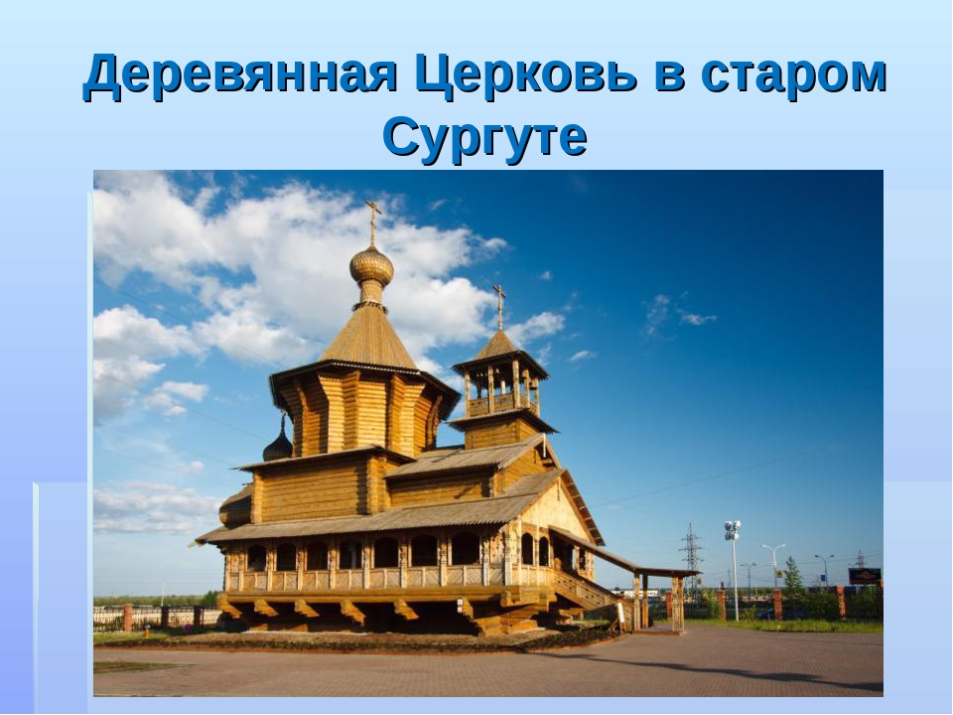

Slide 19
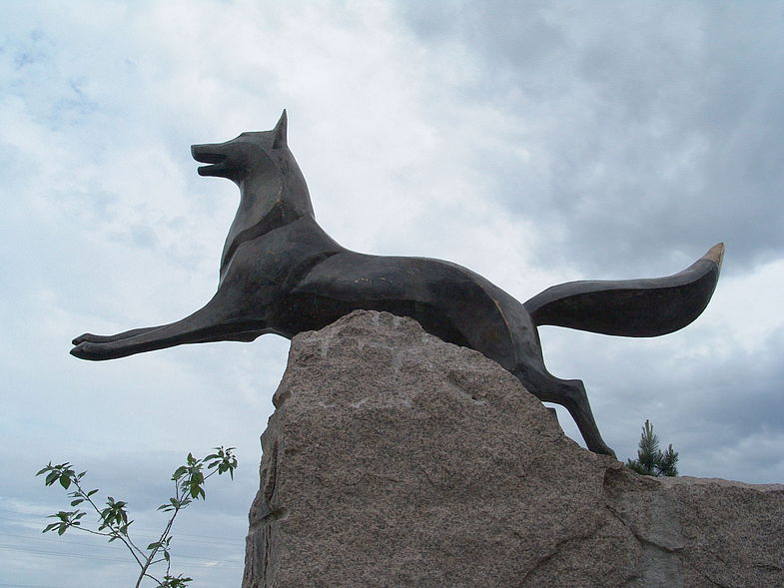
Памятник черному лису в Сургуте

Slide 20


Slide 21

Герб ХМАО Югры

